Slide 1
CPJUR
Prof.
Luiz Dellore
Sistema recursal brasileiro:
polêmicas atuais

Slide 2
Prof. Luiz Dellore
Mestre e doutor em Processo Civil (USP)
Mestre em Constitucional (PUC/SP)
Visiting Scholar na Syracuse e Cornell Universities
Professor do Mackenzie, IBMEC e outras instituições
Advogado da Caixa Econômica Federal
Consultor Jurídico
Ex-assessor de Ministro do STJ
Membro do IBDP e do Ceapro
www.dellore.com
Instagram: @luizdellore
www.facebook.com/luizdellore/ (Prof Luiz Dellore)
LinkedIn: Luiz Dellore
Twitter: @dellore

Slide 3
Nosso sistema recursal funciona de forma adequada?
Temos muitos recursos?
em que sentido?
muitos recursos no CPC?
muitos recursos interpostos pelas partes?
O CPC/15 melhorou o nosso sistema recursal?
Qual o principal problema envolvendo o sistema recursal?
Legislação?
Juízes?
Advogados?
Todos?

Slide 4
Há muita divergência jurisprudencial nos tribunais?
Por quê?
E como afastar as divergências?
EREsp (Divergência), REsp, RE, Repetitivos
IRDR, IAC
Rcl, AR
ADI, ADC, ADPF
E o que acontece depois da decisão proferida nesses instrumentos?

Slide 5
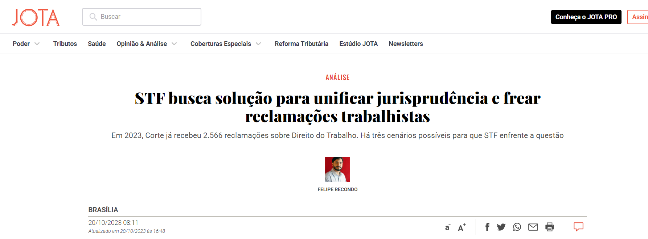

Slide 7
Recurso
Por que precisamos de recursos?
Principiologia
Possibilidade de 2ª opinião
Ser humano erra
(sendo que a 2ª opinião será com mais julgadores / julgadores mais experientes)

Slide 8
Conceito de Recurso
Ato voluntário da parte capaz de ensejar,
dentro do mesmo processo,
a reforma, invalidação, integração (esclarecimento ou complementação)
da decisão judicial que se ataca.
O que não é ato voluntário da parte mas permite nova análise?
Remessa necessária
Julgamento estendido
O que não é no mesmo processo mas permite nova análise?
MS, HC
AR
Rcl

Slide 9
Finalidade dos recursos
O recurso poderá objetivar a invalidação da decisão.
Nesse caso, fala-se em error in procedendo, de modo que o Tribunal deverá decretar sua anulação e determinar a remessa dos autos ao primeiro grau, para que nova decisão seja proferida.
Também, o recurso pode buscar a reforma da decisão.
Se a decisão for válida, mas tenha defeito no conteúdo do julgamento, fala-se em error in judicando, de modo que o próprio Tribunal reformará a decisão (proferirá nova decisão).
Pode ainda o recurso poderá prestar-se a esclarecer ou completar (integrar) uma decisão obscura, contraditória ou omissa.

Slide 10
Finalidade dos recursos
Atenção: é possível pleitear em 1º lugar a reforma, e a invalidação apenas de forma subsidiária.
Art. 282. Ao pronunciar a nulidade, o juiz declarará que atos são atingidos e ordenará as providências necessárias a fim de que sejam repetidos ou retificados.
(...)
§ 2º Quando puder decidir o mérito a favor da parte a quem aproveite a decretação da nulidade, o juiz não a pronunciará nem mandará repetir o ato ou suprir-lhe a falta.

Slide 11
Teoria geral dos Recursos
Juízo de admissibilidade: análise da presença dos requisitos formais.
Fala-se em CONHECIMENTO (admissão) do recurso, para que depois seja analisado o MÉRITO (objeto) recursal, com o PROVIMENTO ou NÃO-PROVIMENTO do recurso.
Ausentes os requisitos de admissibilidade, o recurso não será conhecido (ou não será admitido / negado seguimento / não será processado).
Presentes os requisitos, o recurso será conhecido e passa-se à análise de mérito, onde o recurso poderá ser provido ou não – com o reconhecimento do error in procedendo ou error in judicando.

Slide 12
Teoria geral dos Recursos
A matéria atinente aos pressupostos processuais é de ordem pública, podendo ser (re)examinada a qualquer tempo pelos julgadores.
Quanto à apelação, a análise da admissibilidade é feita apenas pelo tribunal (CPC, art. 1.010, § 3º).
Quanto ao recurso especial e extraordinário, a análise é feita tanto pelo juízo que proferiu a decisão (a quo, de origem) como pelo juízo de destino (ad quem, que julgará o recurso).
Existe um exagero na análise dos requisitos de admissibilidade?
Qual o nome que se dá a esse exagero?

Slide 13
Requisitos de admissibilidade recursal
Cabimento;
Legitimidade recursal;
Interesse recursal;
Preparo;
Tempestividade;
Inexistência de fato impeditivo de recorrer (aquiescência, desistência, renúncia);
Regularidade formal.
* CPC, art. 932, p.u. Antes de considerar inadmissível o recurso, o relator concederá o prazo de 5 (cinco) dias ao recorrente para que seja sanado vício ou complementada a documentação exigível.

Slide 14
Requisitos de admissibilidade recursal:
cabimento;
legitimidade recursal;
Partes e terceiro prejudicado
Art. 996. O recurso pode ser interposto pela parte vencida, pelo terceiro prejudicado e pelo Ministério Público, como parte ou como fiscal da ordem jurídica.
Parágrafo único. Cumpre ao terceiro demonstrar a possibilidade de a decisão sobre a relação jurídica submetida à apreciação judicial atingir direito de que se afirme titular ou que possa discutir em juízo como substituto processual.
interesse recursal
sucumbência

Slide 15
Requisitos de admissibilidade recursal:
preparo
Ausente o preparo, há a deserção
Art. 1.007. No ato de interposição do recurso, o recorrente comprovará, quando exigido pela legislação pertinente, o respectivo preparo, inclusive porte de remessa e de retorno, sob pena de deserção
§ 2o A insuficiência no valor do preparo, inclusive porte de remessa e de retorno, implicará deserção se o recorrente, intimado na pessoa de seu advogado, não vier a supri-lo no prazo de 5 (cinco) dias.
§ 3o É dispensado o recolhimento do porte de remessa e de retorno no processo em autos eletrônicos.
§ 4o O recorrente que não comprovar, no ato de interposição do recurso, o recolhimento do preparo, inclusive porte de remessa e de retorno, será intimado, na pessoa de seu advogado, para realizar o recolhimento em dobro, sob pena de deserção.
§ 5o É vedada a complementação se houver insuficiência parcial do preparo, inclusive porte de remessa e de retorno, no recolhimento realizado na forma do § 4o.
§ 7o O equívoco no preenchimento da guia de custas não implicará a aplicação da pena de deserção, cabendo ao relator, na hipótese de dúvida quanto ao recolhimento, intimar o recorrente para sanar o vício no prazo de 5 (cinco) dias.

Slide 16
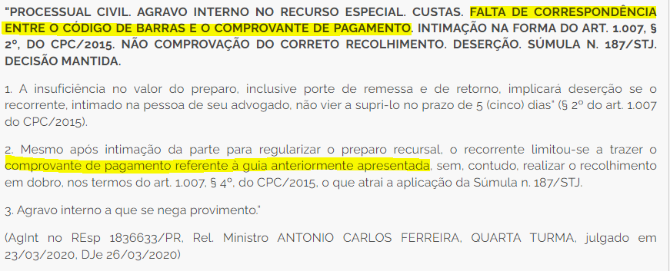
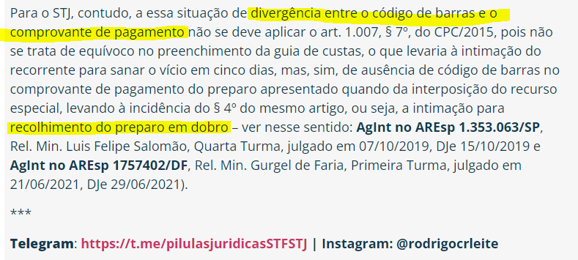

Slide 17
Requisitos de admissibilidade recursal:
tempestividade;
Art. 1.003. O prazo para interposição de recurso conta-se da data em que os advogados, a sociedade de advogados, a Advocacia Pública, a Defensoria Pública ou o Ministério Público são intimados da decisão.
§ 1o Os sujeitos previstos no caput considerar-se-ão intimados em audiência quando nesta for proferida a decisão.
(...)
§ 4o Para aferição da tempestividade do recurso remetido pelo correio, será considerada como data de interposição a data de postagem.
§ 5o Excetuados os embargos de declaração, o prazo para interpor os recursos e para responder-lhes é de 15 (quinze) dias.
§ 6o O recorrente comprovará a ocorrência de feriado local no ato de interposição do recurso.

Slide 19
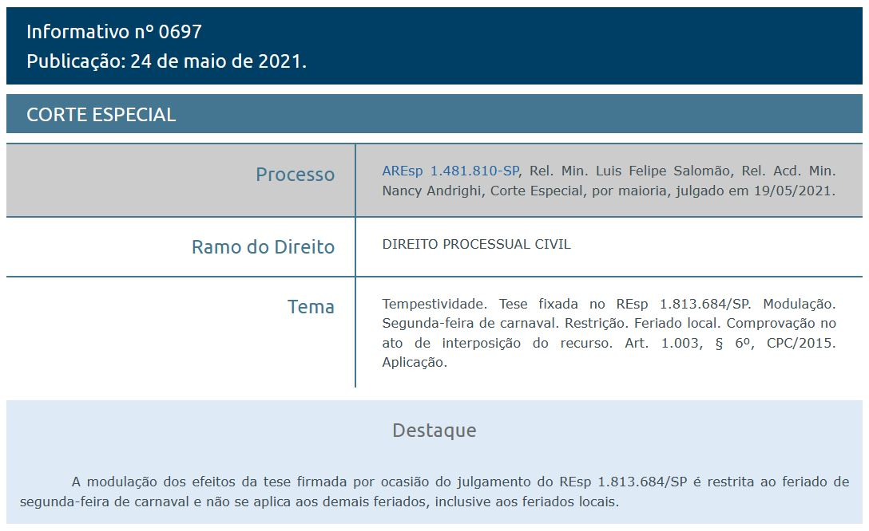

Slide 20
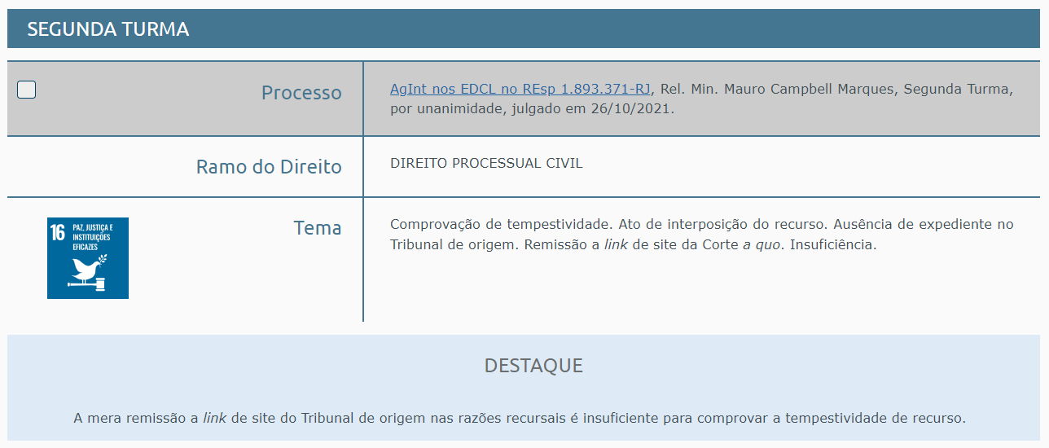

Slide 21
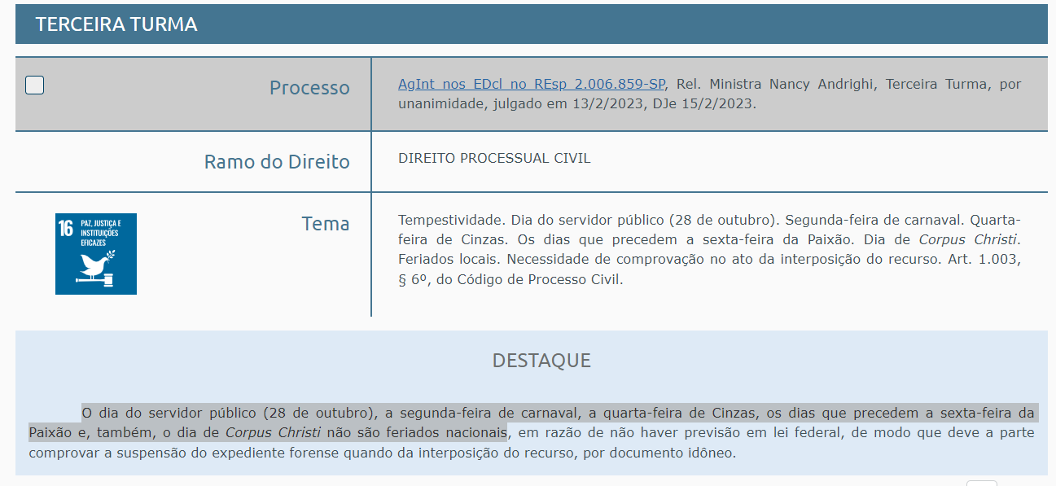

Slide 22
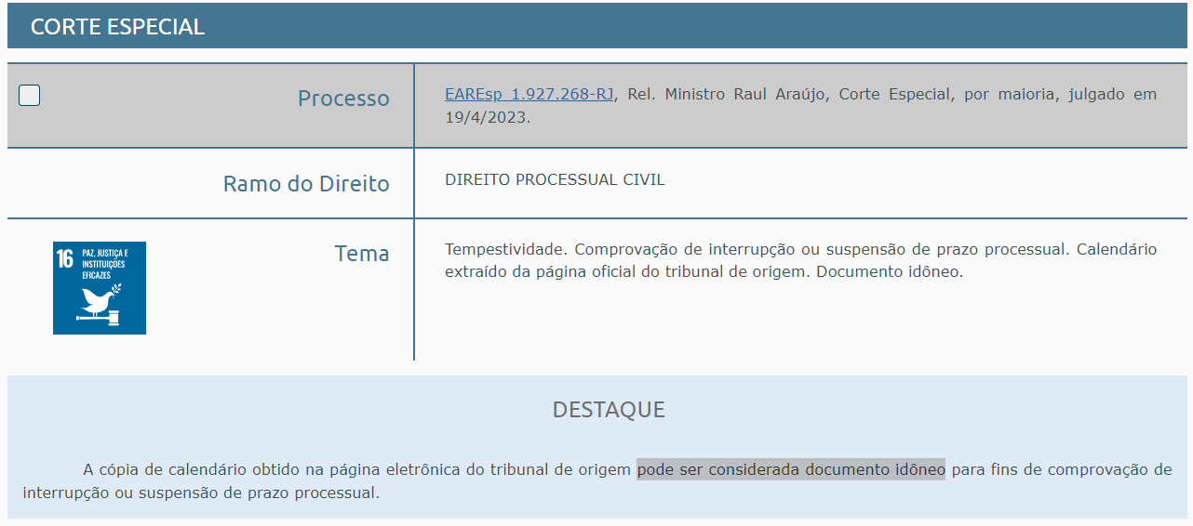

Slide 23
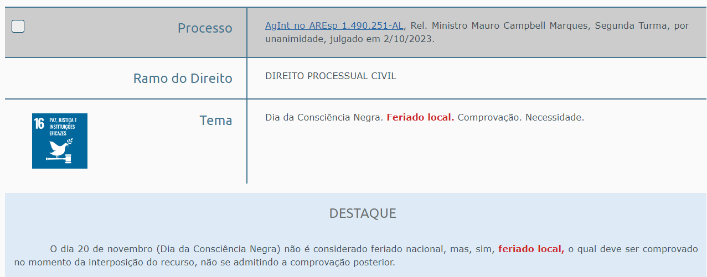

Slide 24
Requisitos de admissibilidade recursal:
inexistência de fato impeditivo de recorrer (aquiescência, desistência, renúncia);
Art. 998. O recorrente poderá, a qualquer tempo, sem a anuência do recorrido ou dos litisconsortes, desistir do recurso.
Parágrafo único. A desistência do recurso não impede a análise de questão cuja repercussão geral já tenha sido reconhecida e daquela objeto de julgamento de recursos extraordinários ou especiais repetitivos.
Art. 999. A renúncia ao direito de recorrer independe da aceitação da outra parte.
Art. 1.000. A parte que aceitar expressa ou tacitamente a decisão não poderá recorrer.
Parágrafo único. Considera-se aceitação tácita a prática, sem nenhuma reserva, de ato incompatível com a vontade de recorrer.
regularidade formal.

Slide 25
NA INSTANCIA ESPECIAL É INEXISTENTE RECURSO INTERPOSTO POR ADVOGADO SEM PROCURAÇÃO NOS AUTOS.
(Súmula 115, CORTE ESPECIAL, julgado em 27/10/1994, DJ 07/11/1994, p. 30050)
Art. 76. Verificada a incapacidade processual ou a irregularidade da representação da parte, o juiz suspenderá o processo e designará prazo razoável para que seja sanado o vício.
(...)
§ 2º Descumprida a determinação em fase recursal perante tribunal de justiça, tribunal regional federal ou tribunal superior, o relator:
I - não conhecerá do recurso, se a providência couber ao recorrente;
II - determinará o desentranhamento das contrarrazões, se a providência couber ao recorrido.

Slide 26
Princípios recursais
Princípio da dialeticidade
Não basta a informação de que há interesse em recorrer: deve-se argumentar, trazer as razões de reforma da decisão.
Viola o princípio o recurso que trate de tema estranho ao processo.
CPC, art. 932, III - não conhecer de recurso inadmissível, prejudicado ou que não tenha impugnado especificamente os fundamentos da decisão recorrida;

Slide 27
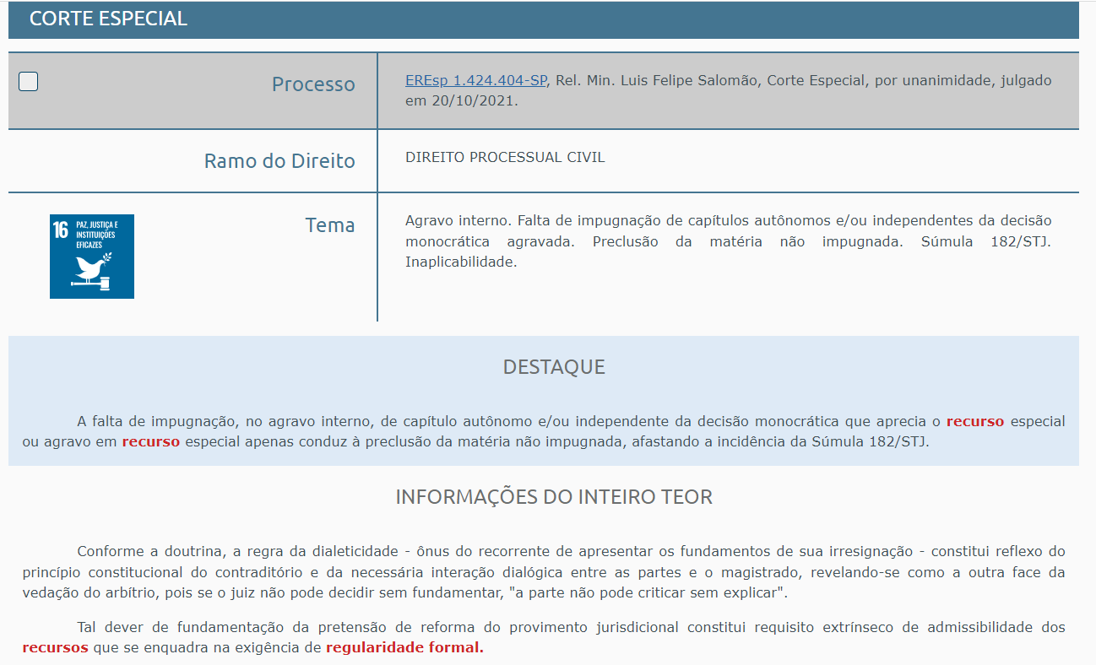

Slide 28
Princípios recursais
AGRAVO INTERNO MANIFESTADO EM FACE DA DECISÃO QUE INDEFERIU O PEDIDO DE RETIRADA DO FEITO DO PLENÁRIO VIRTUAL - AUSÊNCIA MANIFESTA DE FUNDAMENTAÇÃO NO PEDIDO APRESENTADO - INSURGÊNCIA QUE NÃO INFIRMA OS MOTIVOS DO INDEFERIMENTO - APLICAÇÃO DA SÚMULA 182 DO STJ.
(...) 2. Na hipótese, o recurso apresentado é deficiente de fundamentação porquanto não infirma, de forma efetiva, específica e individualizada os motivos da decisão de indeferimento, razão pela qual, em observância ao princípio da dialeticidade, deve ser aplicado, no caso, o enunciado da Súmula 182 do STJ.
3. Agravo interno não conhecido.
(AgInt nos EDcl no AgInt no AREsp n. 1.823.175/PE, relator Ministro Marco Buzzi, Quarta Turma, julgado em 8/5/2023, DJe de 11/5/2023.)

Slide 29
Quando se julga monocraticamente?
A regra é o julgamento colegiado.
(será mesmo?)
A ser realizado pela turma / câmara, seção ou Corte Especial / Pleno
Art. 932. Incumbe ao relator: (...)
III - não conhecer de recurso inadmissível, prejudicado ou que não tenha impugnado especificamente os fundamentos da decisão recorrida;
IV - negar provimento a recurso que for contrário a:
a) súmula do Supremo Tribunal Federal, do Superior Tribunal de Justiça ou do próprio tribunal;
b) acórdão proferido pelo Supremo Tribunal Federal ou pelo Superior Tribunal de Justiça em julgamento de recursos repetitivos;
c) entendimento firmado em incidente de resolução de demandas repetitivas ou de assunção de competência;
V - depois de facultada a apresentação de contrarrazões, dar provimento ao recurso se a decisão recorrida for contrária a: a), b), c)

Slide 30
Isso está sendo realmente aplicado?
Zulmar Duarte:
https://blog.grupogen.com.br/juridico/areas-de-interesse/processocivil/colegialidade-nos-tribunais-e-o-novo-cpc/
O relator, monocraticamente e no Superior Tribunal de Justiça, poderá dar ou negar provimento ao recurso quando houver entendimento dominante acerca do tema. (Súmula 568, CORTE ESPECIAL, julgado em 16/03/2016, DJe 17/03/2016)

Slide 31
Recursos existentes no CPC (art. 994):
I – apelação;
II – agravo de instrumento;
III – agravo interno;
IV – embargos de declaração;
V – recurso ordinário;
VI – recurso especial;
VII – recurso extraordinário;
VIII – agravo em recurso especial/extraordinário;
IX – embargos de divergência.
Recurso adesivo (CPC, art. 997 – I, VI e VII)
JEC: recurso inominado (L. 9099/95, art. 41)

Slide 32
Cabimento dos Recursos
Para saber o recurso cabível, parte-se da natureza das decisões dos magistrados.
1º grau
- Sentença:
apelação (CPC, 1009)
- Decisão interlocutória:
(i) se previsto no CPC, 1015: agravo de instrumento;
(ii) caso contrário: deixar para preliminar apelação ou contrarrazões (CPC, 1009, § 1º).
- Despacho:
irrecorrível (CPC, 1.001)

Slide 33
Cabimento dos Recursos
Tribunal:
Decisão monocrática:
(i) agravo interno (CPC, 1021);
(ii) agravo em REsp ou RE (da decisão que não admite esses recursos – CPC, 1042);
Acórdão:
os demais recursos (REsp, RE, ROC, divergência).
Todas as decisões:
embargos de declaração (CPC, 1022)

Slide 34
Cabimento dos Recursos
Decisão Judicial
Recurso Cabível
Sentença
Apelação
Decisão interlocutória
Agravo de instrumento
Despacho
Irrecorrível
Decisão monocrática
Agravo interno / AREsp e ARE
Acórdão
Demais recursos
(REsp, RE, ROC, Divergência)
cabível de qualquer ato judicial com carga decisória: embargos de declaração

Slide 35
Recursos suprimidos no CPC15
2 recursos existente no CPC73 foram excluídos: agravo retido e embargos infringentes
Em lugar desses recursos:
Art. 1.009, § 1º As questões resolvidas na fase de conhecimento, se a decisão a seu respeito não comportar agravo de instrumento, não são cobertas pela preclusão e devem ser suscitadas em preliminar de apelação, eventualmente interposta contra a decisão final, ou nas contrarrazões.
Art. 942. Quando o resultado da apelação for não unânime, o julgamento terá prosseguimento em sessão a ser designada com a presença de outros julgadores, que serão convocados nos termos previamente definidos no regimento interno, em número suficiente para garantir a possibilidade de inversão do resultado inicial, assegurado às partes e a eventuais terceiros o direito de sustentar oralmente suas razões perante os novos julgadores.

Slide 36
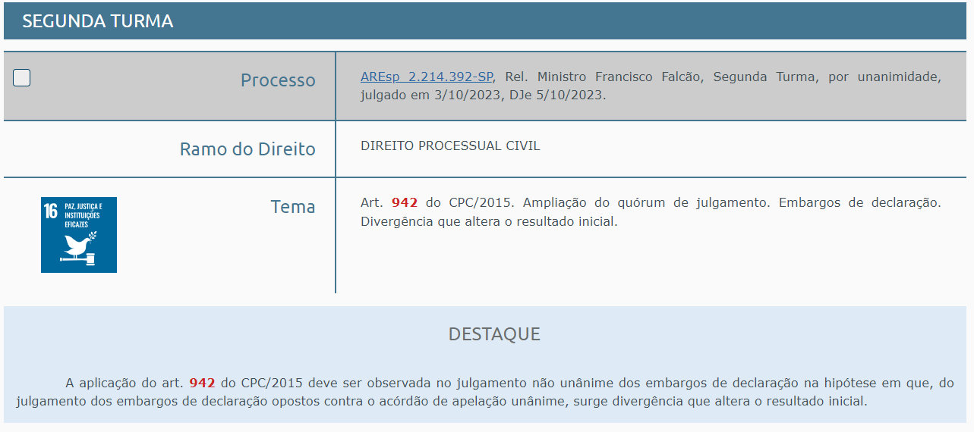
Julgamento estendido

Slide 37
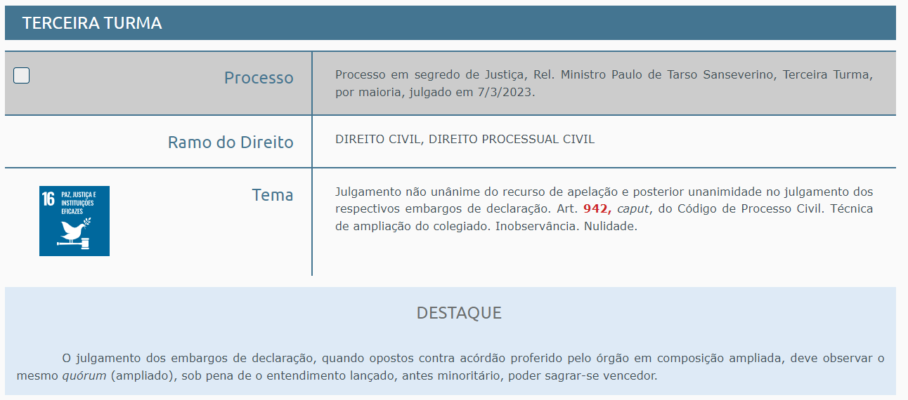
Julgamento estendido

Slide 38
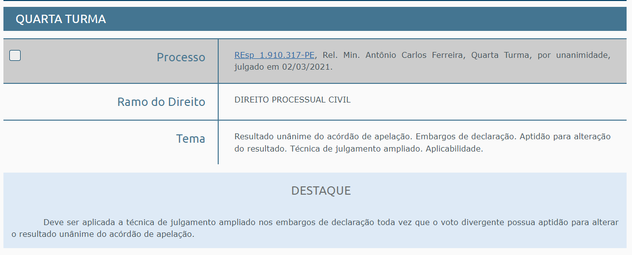
Julgamento estendido

Slide 39
Efeito dos Recursos
Devolutivo:
Possibilidade de nova discussão da matéria impugnada por parte do Poder Judiciário
A “devolução” não é ao mesmo juiz que prolatou a decisão recorrida, mas sim ao Judiciário.
A regra do efeito devolutivo é que o Tribunal somente irá apreciar somente o que foi objeto de recurso (tantum devolutum quantum apellatum – inclusive pela reformatio in pejus).
Contudo, tratando-se de matérias que o juiz pode conhecer de ofício, será possível a atuação do Tribunal mesmo sem provocação da parte. Como exemplo, as condições da ação.
- Efeito translativo / expansivo dos recursos

Slide 40
Efeito dos Recursos
Suspensivo:
Impede que a decisão judicial surta seus efeitos imediatamente.
Art. 995. Os recursos não impedem a eficácia da decisão, salvo disposição legal ou decisão judicial em sentido diverso.
Parágrafo único. A eficácia da decisão recorrida poderá ser suspensa por decisão do relator, se da imediata produção de seus efeitos houver risco de dano grave, de difícil ou impossível reparação, e ficar demonstrada a probabilidade de provimento do recurso.

Slide 41
Efeito dos Recursos
Como atribuir efeito suspensivo a recurso não tem esse efeito?
Art. 1.012, A apelação terá efeito suspensivo.
(= § 1º casos em que não há efeito suspensivo)
§ 3º. O pedido de concessão de efeito suspensivo nas hipóteses do § 1º poderá ser formulado por requerimento dirigido ao:
I - tribunal, no período compreendido entre a interposição da apelação e sua distribuição, ficando o relator designado para seu exame prevento para julgá-la;
II - relator, se já distribuída a apelação.
§ 4º Nas hipóteses do § 1º, a eficácia da sentença poderá ser suspensa pelo relator se o apelante demonstrar a probabilidade de provimento do recurso ou se, sendo relevante a fundamentação, houver risco de dano grave ou de difícil reparação.

Slide 42
PROCESSUAL CIVIL. AGRAVO INTERNO NO PEDIDO DE TUTELA PROVISÓRIA. LIQUIDAÇÃO DE SENTENÇA. PROVA PERICIAL CONTÁBIL. NECESSIDADE. ILIQUIDEZ DO TÍTULO. CUMPRIMENTO DEFINITIVO. DESCABIMENTO. DECISÃO MANTIDA.
1. Enquanto pendente a liquidação do julgado, cuja complexidade exige a apuração do valor devido por meio de prova pericial contábil, afigura-se prematuro iniciar a fase de cumprimento de sentença em caráter definitivo, cominando-se multa ao devedor que não efetua o depósito de vultosa quantia, na forma prevista pelo art. 523, 1º, do CPC/2015.
2. A jurisprudência do STJ orienta pela "[i]mpossibilidade de aplicação da multa prevista no art. 475-J, do CPC/73 (Art. 523. §1º, do CPC/2015), enquanto não tornada líquida a obrigação exequenda" (AgInt nos EDcl no REsp n. 1.739.729/SP, relator Ministro Paulo de Tarso Sanseverino, Terceira Turma, julgado em 24/10/2022, DJe de 26/10/2022).
3. Ante a presença dos requisitos previstos no art. 300 do CPC/2015, defere-se tutela provisória de urgência para atribuir efeito suspensivo a recurso especial (CPC/2015, art. 1.029, § 5º, I).
4. Agravo interno a que se nega provimento.
(AgInt no TP n. 4.423/SP, relator Ministro Antonio Carlos Ferreira, Quarta Turma, julgado em 12/9/2023, DJe de 19/9/2023.)

Slide 43
E o sistema traz diversas outras polêmicas e dificuldades...

Slide 44
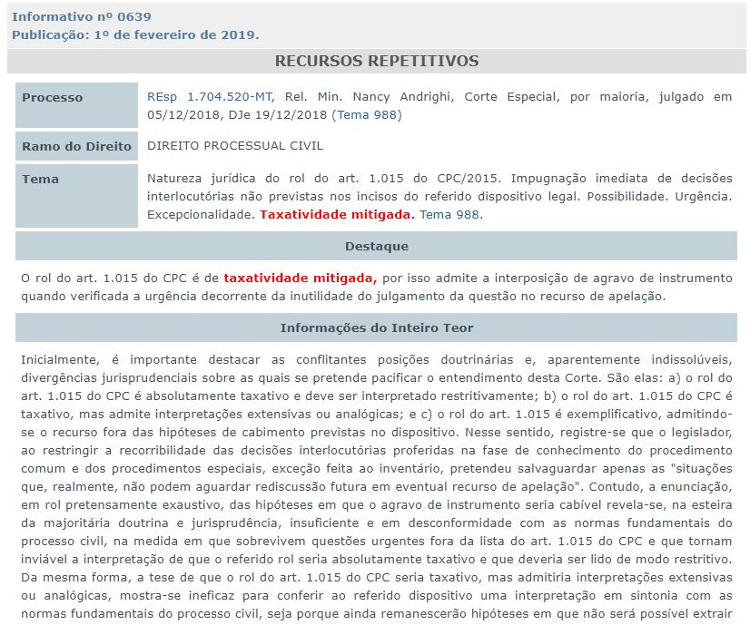

Slide 45
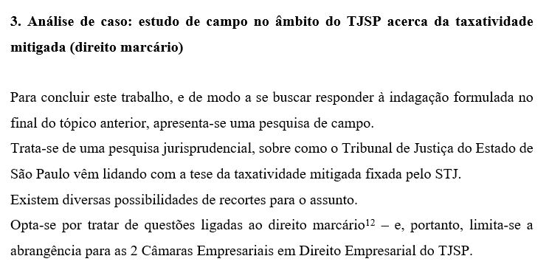
Como isso está ocorrendo na prática?
Taxatividade mitigada do agravo de instrumento: análise de campo no TJSP, no âmbito do direito marcário
Joao Vitor Rito
Luiz Dellore

Slide 46
Como isso está ocorrendo na prática?

Slide 47
Como isso está ocorrendo na prática?

Slide 48
Como isso está ocorrendo na prática?
Portanto, o principal critério para se ter um agravo conhecido com base na taxatividade mitigada é:
Sorte na distribuição do recurso…
Contudo, para evitar a alegação de preclusão, na dúvida, o melhor é recorrer…
Ou seja, o objetivo legislativo (diminuição de recursos) NÃO foi atingido.
De qualquer forma, como está a jurisprudência do STJ quanto ao cabimento do agravo de instrumento nas hipóteses de taxatividade mitigada?

Slide 49
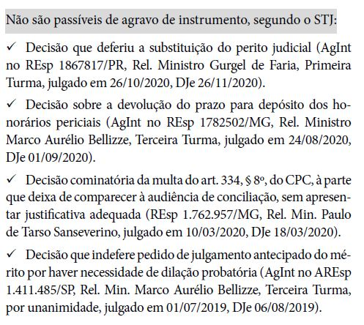

Slide 50
ENUNCIADO 75 CJF – Cabem embargos declaratórios contra decisão que não admite recurso especial ou extraordinário, no tribunal de origem ou no tribunal superior, com a consequente interrupção do prazo recursal.

Slide 51
“Os embargos opostos não ensejam conhecimento, porquanto manifestamente incabíveis. Nos moldes do artigo 1.030, § 1º, do Código de Processo Civil, da decisão de inadmissibilidade proferida com fundamento no inciso V do mesmo dispositivo legal, caberá apenas agravo em recurso extraordinário para o tribunal superior (artigo 1.042 do CPC). De fato, uma vez inadmitido o recurso extraordinário, esgota-se a jurisdição do Tribunal de origem, sendo cabível, tão somente, o agravo em recurso extraordinário para o Supremo Tribunal Federal, recurso sobre o qual a Corte local não tem mais jurisdição, cabendo-lhe, tão somente, a remessa dos autos à Suprema Corte. Desse modo, é incabível a oposição de embargos de declaração contra decisão que não admite o recurso extraordinário” (ED em RE em ED no RMS 46.957, Decisão da Min. MARIA THEREZA DE ASSIS MOURA, 15/05/2019)

Slide 52
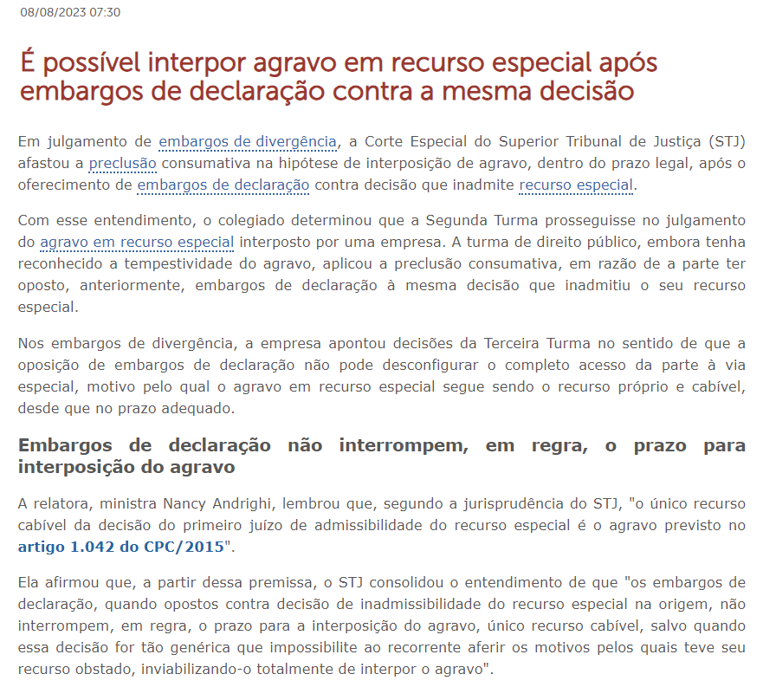
EAREsp 2.039.129

Slide 53
heitorsica
Litigante interpõe REsp. Presidência do tribunal local nega seguimento por entender que contraria precedente do STJ em regime de recursos repetitivos. Litigante entende que seu caso se distingue daqueles acobertados pelo precedente e interpõe agravo interno. Tribunal local nega provimento ao agravo interno. O que o litigante deve fazer? a) chorar embaixo da pia em posição fetal; b) interpor agravo de decisão denegatória; c) interpor novo REsp (pois a decisão que julgou o agravo interno é de “última instância”); d) manejar reclamação; e) impetrar MS a ser julgado no próprio tribunal local. STJ, analisando caso regido pelo CPC73, proferiu em 17/5/21 decisão que se coaduna com o CPC15, dizendo que a alternativa correta é a “e”. Na mesma decisão, STJ refuta a alternativa “b”. Nunca vi alguém tentar a “c”. STJ já havia descartado a “d” (Rcl 36476). A alternativa “a” é sempre cabível.

Slide 54
Quanto ao cabimento MS:
PROCESSUAL CIVIL. MANDADO DE SEGURANÇA. IMPETRAÇÃO CONTRA DECISÃO JUDICIAL. IRRECORRIBILIDADE E TERATOLOGIA. EXISTÊNCIA. WRIT. CABIMENTO. (...)
5. A parte recorrente, ora agravada, diante da negativa de seguimento do seu apelo especial com fulcro no art. 543-C, § 7º, I, do CPC/1973, agitou o recurso cabível, qual seja, o agravo interno/regimental questionando a conformidade do acórdão recorrido com a tese recursal julgada sob o rito dos recursos repetitivos, mas não teve êxito na pretensão.
6. A decisão de admissibilidade nada mais tratou senão a conformidade do acórdão recorrido com a tese repetitiva; descabe, assim, falar em dupla impugnação mediante a interposição conjunta de agravo em recurso especial ou mesmo em preclusão pela falta de manejo do agravo do art. 544 do CPC/1973.
7. A irrecorribilidade do acórdão objeto da impetração, que nem sequer admite reclamação, como decidido pela Corte Especial (Rcl 36.476/SP, Rel. Ministra NANCY ANDRIGHI, julgado em 05/02/2020, DJe 06/03/2020), evidencia, no caso concreto, situação de exceção a admitir a via do mandamus. (...)
9. Do confronto entre o acórdão recorrido e o recurso especial obstado, constata-se que a lide não discutia "a extensão do prazo prescricional da pretensão executória da multa administrativa, mas qual seria o seu termo inicial, (...)
10. Caracterizadas a irrecorribilidade e a teratologia do decisum atacado, exsurge cabível o uso excepcional da via mandamental. (...)
(AgInt no RMS 53.790/RJ, Rel. Ministro GURGEL DE FARIA, PRIMEIRA TURMA, julgado em 17/05/2021, DJe 26/05/2021)

Slide 55
Quanto ao novo Resp:
AGRAVO INTERNO NO AGRAVO EM RECURSO ESPECIAL. PROCESSUAL CIVIL. DECISÃO DE ADMISSIBILIDADE. NEGATIVA. RECURSO REPETITIVO. AGRAVO INTERNO. RECURSO ESPECIAL. NÃO CABIMENTO.
1. Recurso especial interposto contra acórdão publicado na vigência do Código de Processo Civil de 2015 (Enunciados Administrativos nºs 2 e 3/STJ).
2. A jurisprudência do Superior Tribunal de Justiça entende não ser cabível novo recurso especial para reexaminar acórdão que, julgando agravo interno, manteve a decisão da presidência do tribunal local, a qual inadmitiu o primeiro recurso especial com fulcro em entendimento firmado em recurso repetitivo. Precedentes.
3. Agravo interno não provido.
(STJ - AgInt no AREsp: 1586417 PR 2019/0280172-8, Relator: Ministro RICARDO VILLAS BÔAS CUEVA, Data de Julgamento: 25/05/2020, T3 - TERCEIRA TURMA, Data de Publicação: DJe 28/05/2020)

Slide 56
E nos juizados?
Cabe agravo de instrumento?
FONAJE 15 “Nos Juizados Especiais não é cabível o recurso de agravo, exceto nas hipóteses dos artigos 544 e 557 do CPC”. *1973
Eventualmente, MS? Ou AI mesmo?
Cabe REsp?
Não cabe recurso especial contra decisão proferida por órgão de segundo grau dos Juizados Especiais.
(Súmula 203, CORTE ESPECIAL, julgado em 23/05/2002, DJ 03/06/2002, p. 269, DJ 12/02/1998, p. 35)

Slide 57
Se um colégio recursal (JEC), em relação a matéria infraconstitucional, decide de maneira distinta da de um outro colégio recursal ou do STJ?
A resposta clássica, no JEC, seria a impossibilidade de se adotar qualquer medida, já que incabível o REsp (e, também, incabível a AR – L. 9.099/95, art. 59).
Como visto, o REsp incabível (Súmula 203 do STJ).
STF, em agosto de 2009 (RE 571572): até que haja modificação legislativa, com a criação de um incidente de uniformização de jurisprudência (que existe no âmbito do JEF e do JEFP), será cabível reclamação ao STJ se uma decisão de Colégio Recursal de JEC for contrária à jurisprudência do STJ.

Slide 58
(...) JURISPRUDÊNCIA DO SUPERIOR TRIBUNAL DE JUSTIÇA. APLICAÇÃO ÀS CONTROVÉRSIAS SUBMETIDAS AOS JUIZADOS ESPECIAIS ESTADUAIS. RECLAMAÇÃO PARA O SUPERIOR TRIBUNAL DE JUSTIÇA. CABIMENTO EXCEPCIONAL ENQUANTO NÃO CRIADO, POR LEI FEDERAL, O ÓRGÃO UNIFORMIZADOR. (...) 2. Quanto ao pedido de aplicação da jurisprudência do Superior Tribunal de Justiça, observe-se que aquela egrégia Corte foi incumbida pela Carta Magna da missão de uniformizar a interpretação da legislação infraconstitucional, embora seja inadmissível a interposição de recurso especial contra as decisões proferidas pelas turmas recursais dos juizados especiais. 3. No âmbito federal, a Lei 10.259/2001 criou a Turma de Uniformização da Jurisprudência, que pode ser acionada quando a decisão da turma recursal contrariar a jurisprudência do STJ. É possível, ainda, a provocação dessa Corte Superior após o julgamento da matéria pela citada Turma de Uniformização. 4. Inexistência de órgão uniformizador no âmbito dos juizados estaduais, circunstância que inviabiliza a aplicação da jurisprudência do STJ. Risco de manutenção de decisões divergentes quanto à interpretação da legislação federal, gerando insegurança jurídica e uma prestação jurisdicional incompleta, em decorrência da inexistência de outro meio eficaz para resolvê-la. 5. Embargos declaratórios acolhidos apenas para declarar o cabimento, em caráter excepcional, da reclamação prevista no art. 105, I, f, da Constituição Federal, para fazer prevalecer, até a criação da turma de uniformização dos juizados especiais estaduais, a jurisprudência do Superior Tribunal de Justiça na interpretação da legislação infraconstitucional. (RE 571572 ED, Órgão julgador: Tribunal Pleno, Relator(a): Min. ELLEN GRACIE, DJ 27/11/2009)

Slide 59
E o STJ regulou o uso da Rcl na Resolução n. 12/2009-STJ.
Contudo, houve uma grande quantidade de reclamações ajuizadas no Tribunal.
(mas, por qual razão?)
Com isso, teve início um movimento de recuo no cabimento das reclamações (situações típicas de “jurisprudência defensiva”; apenas para temas de mérito, e para precedente vinculante).
Com o CPC15, quando já há o cabimento de reclamação para uma série de situações (art. 988), houve receio de que haveria uma explosão no uso de reclamações.
Diante disso, o que o STJ fez?
“Fechou a porta” para o uso da Rcl no STJ.
Por isso, foi editada a Resolução 3/2016, a partir do julgamento da Rcl 18506: a competência para a reclamação é dos TJs.

Slide 60
E quanto ao RE decorrente de acórdão de JEC?
Súmula 727/STF
Não pode o magistrado deixar de encaminhar ao Supremo Tribunal Federal o agravo de instrumento interposto da decisão que não admite recurso extraordinário, ainda que referente a causa instaurada no âmbito dos juizados especiais.
Data de Aprovação
Sessão Plenária de 26/11/2003
Isso ainda se aplica?

Slide 61
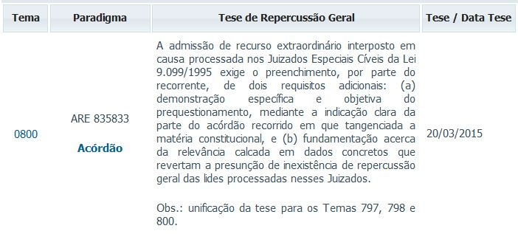
Há chance de subir RE em caso de JEC?

Slide 63
Princípios recursais
Princípio da taxatividade
Apenas é recurso o que a lei processual apontar como tal (CPC, art. 994).
Há exceções?
CPC, art. 997 (recurso adesivo)
L. 9099/90, art. 41 (recurso inominado)

Slide 64
Princípios recursais
Princípio da unirrecorribilidade, singularidade ou unicidade
Para cada decisão, somente será cabível um recurso.
Há exceções?
E os declaratórios?
E o REsp e RE?

Slide 65
I Jornadas de Direito Processual do CJF
ENUNCIADO 77 – Para impugnar decisão que obsta trânsito a recurso excepcional e que contenha simultaneamente fundamento relacionado à sistemática dos recursos repetitivos ou da repercussão geral (art. 1.030, I, do CPC) e fundamento relacionado à análise dos pressupostos de admissibilidade recursais (art. 1.030, V, do CPC), a parte sucumbente deve interpor, simultaneamente, agravo interno (art. 1.021 do CPC) caso queira impugnar a parte relativa aos recursos repetitivos ou repercussão geral e agravo em recurso especial/extraordinário (art. 1.042 do CPC) caso queira impugnar a parte relativa aos fundamentos de inadmissão por ausência dos pressupostos recursais.
http://genjuridico.com.br/2017/11/13/ncpc-inadmissao-resp-dois-agravos/

Slide 66
E as decisões envolvendo a admissibilidade do REsp e RE repetitivos / RE c/ RG?
CPC, redação da L. 13.256/16:
Art. 1.035, § 6º O interessado pode requerer, ao presidente ou ao vice-presidente do tribunal de origem, que exclua da decisão de sobrestamento e inadmita o recurso extraordinário que tenha sido interposto intempestivamente, tendo o recorrente o prazo de 5 (cinco) dias para manifestar-se sobre esse requerimento.
§ 7º Da decisão que indeferir o requerimento referido no § 6º ou que aplicar entendimento firmado em regime de repercussão geral ou em julgamento de recursos repetitivos caberá agravo interno. (Redação dada pela Lei nº 13.256, de 2016)

Slide 67
É possível recorrer (art. 1.031, §§ 1º e 2º):
(i) tratando-se de inadmissão por ausência de requisito de admissibilidade (inciso V), cabe agravo em recurso especial (art. 1.042);
(ii) tratando-se de decisão relativa a recurso repetitivo (incisos I, III), cabe agravo interno (art. 1.021), a ser julgado perante o próprio Tribunal.
Sem que haja possibilidade – pela legislação – de se chegar ao Tribunal superior.
Como tentar isso?

Slide 68
Art. 1.031 (...).
§ 1º Da decisão de inadmissibilidade proferida com fundamento no inciso V caberá agravo ao tribunal superior, nos termos do art. 1.042.
(V – realizar o juízo de admissibilidade e, se positivo, remeter o feito ao Supremo Tribunal Federal ou ao Superior Tribunal de Justiça [...])
§ 2º Da decisão proferida com fundamento nos incisos I e III caberá agravo interno, nos termos do art. 1.021.
(I – RG / repetitivo já julgado; III – sobrestado por força de repetitivo)

Slide 69
I Jornadas de Direito Processual do CJF
ENUNCIADO 77 – Para impugnar decisão que obsta trânsito a recurso excepcional e que contenha simultaneamente fundamento relacionado à sistemática dos recursos repetitivos ou da repercussão geral (art. 1.030, I, do CPC) e fundamento relacionado à análise dos pressupostos de admissibilidade recursais (art. 1.030, V, do CPC), a parte sucumbente deve interpor, simultaneamente, agravo interno (art. 1.021 do CPC) caso queira impugnar a parte relativa aos recursos repetitivos ou repercussão geral e agravo em recurso especial/extraordinário (art. 1.042 do CPC) caso queira impugnar a parte relativa aos fundamentos de inadmissão por ausência dos pressupostos recursais.
http://genjuridico.com.br/2017/11/13/ncpc-inadmissao-resp-dois-agravos/

Slide 70
Princípios recursais
Princípio da vedação da reformatio in pejus
Para a parte que recorre, não é possível a reforma para pior.
Por quê?
Há exceções?
Matéria de ordem pública, que pode ser reconhecida de ofício (ex: ilegitimidade)
Jurisprudência variável no tema.

Slide 71
Princípios recursais
Informativo nº 0464 LIQUIDAÇÃO. SENTENÇA. JUROS. MORA. MATÉRIA. ORDEM PÚBLICA.
No caso, trata-se de saber se, na ausência da interposição de recurso especial da parte interessada, poderia este Superior Tribunal, quando do julgamento do recurso intentado pela outra parte, alterar, além do valor da indenização - que foi objeto do recurso -, o termo inicial dos juros moratórios que haviam sido fixados na sentença reformulada. A Turma entendeu que os juros moratórios constituem matéria de ordem pública, por isso sua aplicação, alteração ou modificação do termo inicial, de ofício, quando inaugurada a competência deste Superior Tribunal, não enseja reformatio in pejus. Assim, a Turma rejeitou os embargos. Precedente citado: AgRg no Ag 1.114.664-RJ, DJe 15/12/2010. EDcl nos EDcl no REsp 998.935-DF, Rel. Min. Vasco Della Giustina (Desembargador convocado do TJ-RS), julgado em 22/2/2011.

Slide 72
Princípios recursais
Princípio da dialeticidade
Não basta a informação de que há interesse em recorrer: deve-se argumentar, trazer as razões de reforma da decisão.
Viola o princípio o recurso que trate de tema estranho ao processo.
CPC, art. 932, III - não conhecer de recurso inadmissível, prejudicado ou que não tenha impugnado especificamente os fundamentos da decisão recorrida;

Slide 73
Princípios recursais
AGRAVO INTERNO MANIFESTADO EM FACE DA DECISÃO QUE INDEFERIU O PEDIDO DE RETIRADA DO FEITO DO PLENÁRIO VIRTUAL - AUSÊNCIA MANIFESTA DE FUNDAMENTAÇÃO NO PEDIDO APRESENTADO - INSURGÊNCIA QUE NÃO INFIRMA OS MOTIVOS DO INDEFERIMENTO - APLICAÇÃO DA SÚMULA 182 DO STJ.
(...) 2. Na hipótese, o recurso apresentado é deficiente de fundamentação porquanto não infirma, de forma efetiva, específica e individualizada os motivos da decisão de indeferimento, razão pela qual, em observância ao princípio da dialeticidade, deve ser aplicado, no caso, o enunciado da Súmula 182 do STJ.
3. Agravo interno não conhecido.
(AgInt nos EDcl no AgInt no AREsp n. 1.823.175/PE, relator Ministro Marco Buzzi, Quarta Turma, julgado em 8/5/2023, DJe de 11/5/2023.)

Slide 74
Princípios recursais
Princípio da fungibilidade recursal.
Princípio ligado ao cabimento dos recursos: em casos excepcionais, admite-se um recurso que foi interposto pelo outro.
Não estava previsto no CPC/73 (estava no CPC/39, art. 810), mas no sistema anterior admitia-se o princípio somente quando existisse:
(i) dúvida objetiva quanto ao recurso cabível (ausência de erro grosseiro) e
(ii) interposição no prazo menor, se distintos (do recurso a ser convertido).

Slide 75
Princípios recursais
Não é previsto genericamente, mas há previsões pontuais no CPC:
Art. 1.024, § 3º O órgão julgador conhecerá dos embargos de declaração como agravo interno se entender ser este o recurso cabível, desde que determine previamente a intimação do recorrente para, no prazo de 5 (cinco) dias, complementar as razões recursais, de modo a ajustá-las às exigências do art. 1.021, § 1º.
Art. 1.032. Se o relator, no Superior Tribunal de Justiça, entender que o recurso especial versa sobre questão constitucional, deverá conceder prazo de 15 (quinze) dias para que o recorrente demonstre a existência de repercussão geral e se manifeste sobre a questão constitucional.
Art. 1.033. Se o Supremo Tribunal Federal considerar como reflexa a ofensa à Constituição afirmada no recurso extraordinário, por pressupor a revisão da interpretação de lei federal ou de tratado, remetê-lo-á ao Superior Tribunal de Justiça para julgamento como recurso especial.

Slide 76
Princípios recursais
Princípio do duplo grau.
Pode ser definido como a possibilidade de reexame de uma decisão judicial, por um outro órgão jurisdicional, usualmente superior.
O duplo grau de jurisdição não é expressamente previsto na CF. Exatamente por isso surge a divergência: seria um princípio?
A posição dominante na doutrina defende que se trata de um princípio implícito, decorrente do princípio do devido processo legal e da própria sistemática da Constituição, que prevê a existência de tribunais e de recursos.

Slide 77
Princípios recursais
A doutrina dominante também aponta que o princípio pode, por vezes, ser excepcionado – como se percebe do próprio texto constitucional (ex.: qual o recurso de ADin?).
Assim, conclui-se que o princípio não é absoluto.
Porém, está previsto no Pacto de San José da Costa Rica (art. 8º, n. 2, letra h):
“Art. 8º.2: Toda pessoa acusada de um delito tem direito a que se presuma sua inocência, enquanto não for legalmente comprovada sua culpa. Durante o processo, toda pessoa tem direito, em plena igualdade, às seguintes garantias mínimas: [...] h) Direito de recorrer da sentença a juiz ou tribunal superior”.

Slide 78
Mas, pelo menos, depois do trânsito em julgado, é o fim, certo?
Não...
Há AR
Há relativização da coisa julgada
Há limite temporal da coisa julgada...
(fim “automático” da coisa julgada)

Slide 79
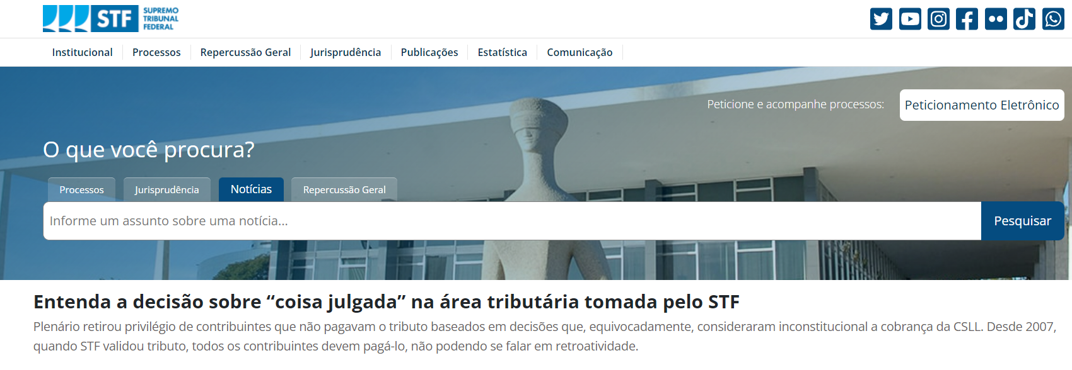
1) As decisões do STF em controle incidental de constitucionalidade, anteriores à instituição do regime de repercussão geral, não impactam automaticamente a coisa julgada que se tenha formado, mesmo nas relações jurídicas tributárias de trato sucessivo.
2) Já as decisões proferidas em ação direta ou em sede de repercussão geral interrompem automaticamente os efeitos temporais das decisões transitadas em julgado nas referidas relações, respeitadas a irretroatividade, a anterioridade anual e a noventena ou a anterioridade nonagesimal, conforme a natureza do tributo.
Temas 881 e 885 RG
Notes:
79

Slide 80
Obrigado!
Prof. Luiz Dellore
www.dellore.com
Instagram: @luizdellore
LinkedIn: Luiz Dellore
Notes:
80

